Slide 1
«История немало дат потомкам сохранила»
муниципальное дошкольное образовательное учреждение детский сад присмотра и оздоровления № 77 Красноармейского района г. Волгограда
2 февраля 2015 год

Slide 3
Выставка детских рисунков
Стенгазета

Slide 4
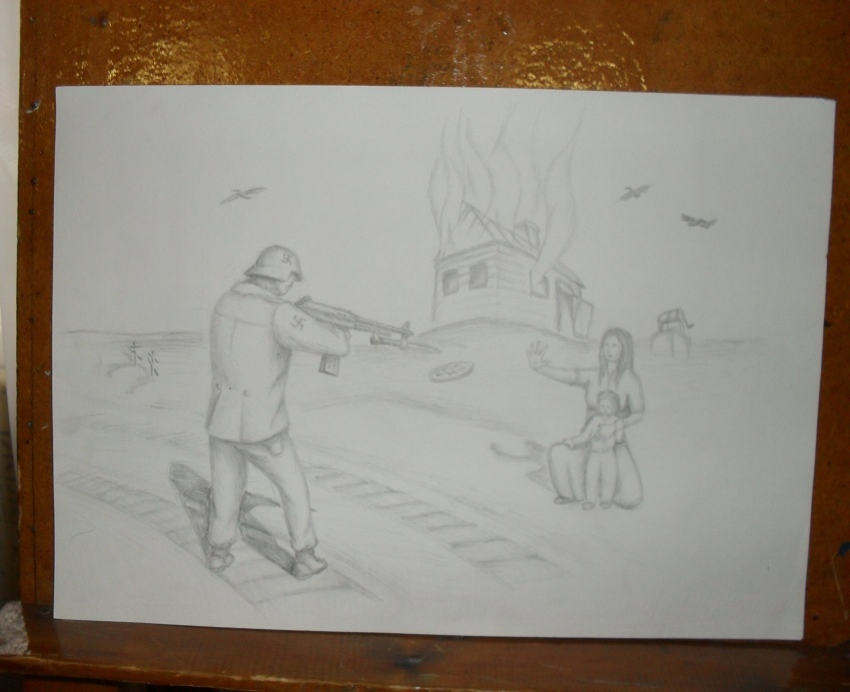
Рисунки педагогов

Slide 5
Работы самых маленьких

Slide 6
Праздник посвящённый 72 – летию Сталинградской битве.

Slide 7
Сценка С. Михалкова «Мы военные»
Алло, алло, Юпитер, я Алмаз.
Почти совсем не слышно вас.
Мы с боем заняли село,
А как у вас, алло, алло.

Slide 8
Танец белых журавлей

Slide 9
Сталинград-это боль, это муки, В Сталинграде лишь плач матерей. Вот берет мать дитя свое в руки, И несется сквозь пули быстрей.
Волгоград-Сталинград, Рядовой и комбат, Здесь лежат, невзирая на званья. Молча люди стоят, Журавли пролетят, И курлыканье – как отпеванье.

Slide 10
Здравствуй, дорогой Максим! Здравствуй, мой любимый сын! Я пишу с передовой, Завтра утром – снова в бой! Будем мы фашистов гнать. Береги сыночек мать.

Slide 11
Поздравление ветерана

Slide 12
Хоть дедушка не воевал, Он был тогда мальчишкой, Но тяжести войны познал, Из жизни – не из книжки.

Slide 13
На горизонте самолет.
По курсу полный ход, вперед!
Готовься к бою, экипаж,
Отставить, истребитель наш.

Slide 14
Хвост назад, руль вперёд – вот и вышел самолёт.
Ничего что он пока не летает в облака,
Лишь бы выросли пилоты,
будут в небе самолёты.

Slide 15
Задание
«Срочное донесение»
Задание
«Попади в цель»

Slide 16
Солнечный круг

